Slide 1


צעדים ראשונים עם Burp Suite
כנס Hackeriot 2026 | תל אביב, ישראל

Slide 2


מי אני
רעיה קליין
מרצה, בודקת חדירות ומהנדסת אבטחת יישומים
המסע שלי:
התחלתי את דרכי באקדמיה, למדתי ואז הרצתי בתחומי סייבר ותכנות. אבל רציתי לעסוק במה שבאמת ריגש אותי - אבטחת מידע, אז עשיתי את המעבר ל - "עולם האמיתי" והפכתי לבודקת חדירות ובהמשך לצד השני של המטבע כמגנה על יישומים בחברת FullPath.

Slide 3






מה זה Burp Suite?
זה לא רק כלי, זו מעבדת אבטחת הרשת האישית שלכם.
שליטה מלאה
אולר שוויצרי
זכוכית מגדלת
במילים פשוטות: הכלי נותן לכם יכולת ליירט ולשנות את התקשורת בין הדפדפן לאינטרנט.
הסט הסטנדרטי וההכרחי בארגז הכלים של כל האקר יישומי רשת ומפתח אבטחה.
הכלי המושלם לניתוח וצפייה מדוקדקת בכל תעבורת האינטרנט שעוברת דרככם.

Slide 4


התקנות
2. OWASP Juice Shop
1. Burp Suite Community
זהו "חדר כושר" להאקרים - אתר אינטרנט שבנו אותו בכוונה עם חורי אבטחה, כדי שנוכל להתאמן עליו באופן חוקי ובטוח.
זוהי הגרסה החינמית של Burp Suite. היא מכילה את כל הכלים הבסיסיים שאנחנו צריכים לסדנה הזו.
דרישות: Node.js, Git
https://portswigger.net/burp/releases/professional-community-2026-7-3?requestededition=community

Slide 5


הגדרת פרוקסי (איך Burp עובד)
השיחה עם Burp (אדם באמצע)
השיחה הרגילה (בלי Burp)
כשאנחנו מגדירים פרוקסי, אנחנו מכריחים את השיחה לעבור דרכו. "כל מכתב שאני שולח, תעביר דרך Burp שיקרא אותו, ואולי ישנה אותו, לפני שימשיך".
בדרך כלל, הדפדפן שלכם מנהל שיחה ישירה ופרטית עם שרת האתר, כמו שליחת מכתב בדואר ישירות לנמען.
אז איך עושים את זה בפועל?
הדרך למתקדמים: שימוש בדפדפן הרגיל (כרום/פיירפוקס) יחד עם תוסף (FoxyProxy) והתקנת תעודת אבטחה מיוחדת.
>>
הדרך הקלה (מומלץ): שימוש בדפדפן המובנה של Burp שמגיע כבר מוגדר ומוכן לעבודה בלחיצת כפתור.

Slide 6

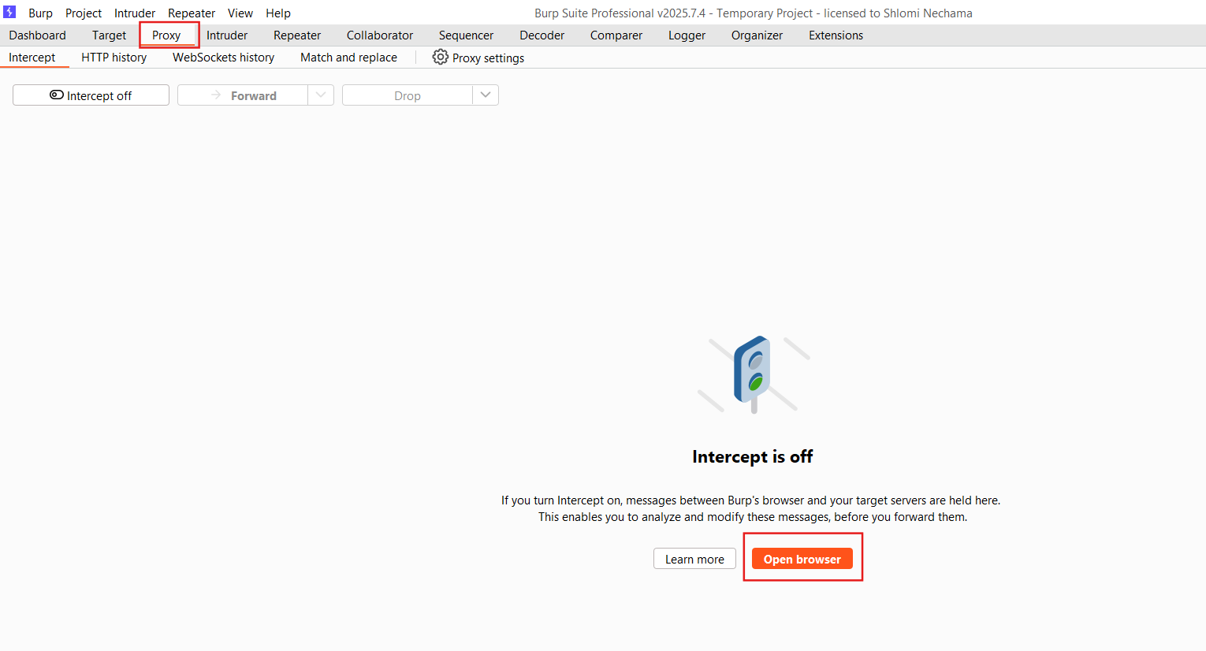
2. שימוש בדפדפן המובנה של Burp
הדרך המהירה להתחיל
הדפדפן המובנה מגיע מוגדר מראש. אין שום צורך להגדיר פרוקסי, פורטים או להתקין תעודת אבטחה ידנית.
פשוט עברו ללשונית ה-Proxy, לחצו על הכפתור "Open Browser" ואתם מוכנים לעבודה.

Slide 7
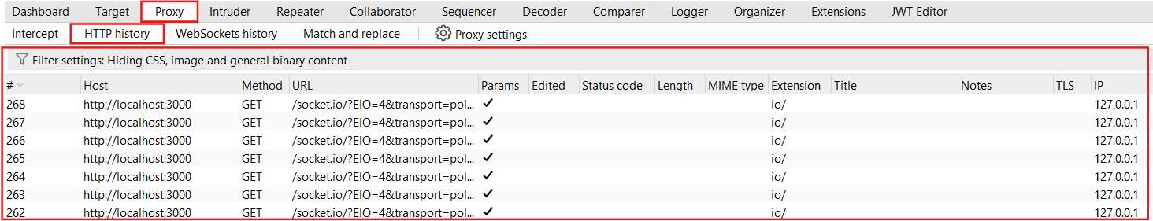
צפייה בתעבורה
HTTP history: יומן המכיל את כל בקשות הרשת שהדפדפן שלכם שלח.
פתחו את הדפדפן של Burp ונווטו ל-Juice Shop (בכתובת localhost:3000).
ב-Burp, עברו ללשונית Proxy -> HTTP history.
>
לחצו על אזורים שונים באתר וצפו בזמן אמת בתעבורה המופיעה בטבלה.

Slide 8
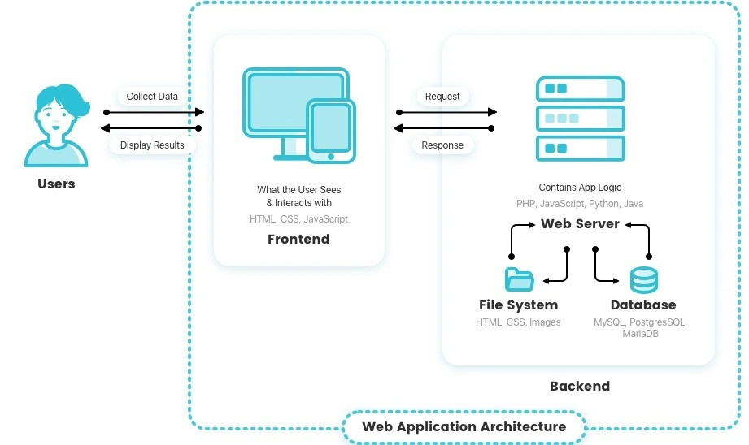
איך אתר אינטרנט עובד
ממשק משתמש (חזית): החלק שרץ בדפדפן - מה שרואים ולוחצים עליו.
>
שרת (המוח): המחשב שמריץ את הלוגיקה של האתר ומעבד את הבקשות.
>
מסד נתונים (הכספת): המקום בו מאוחסן כל המידע היקר, כמו משתמשים וסיסמאות.
>
המטרה שלנו:
לעקוף את ההגבלות של ממשק המשתמש כדי להשתלט על השרת ולפרוץ את הכספת.

Slide 9

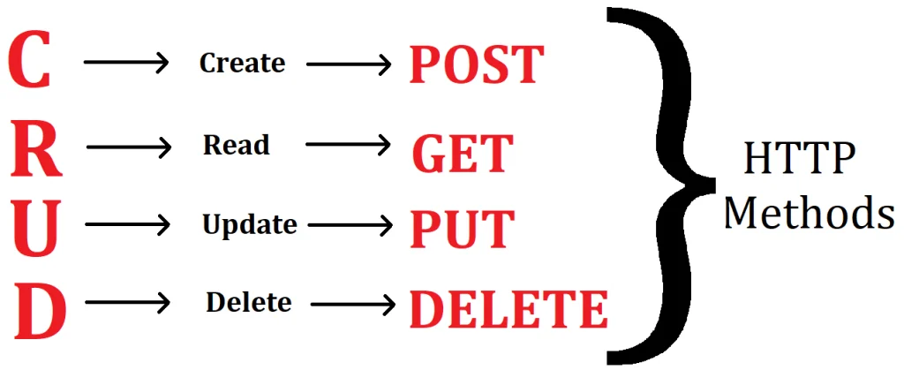
מתודות בקשת HTTP
HTTP היא השפה שבה דפדפנים ושרתים "מדברים" זה עם זה.
GET: לקרוא/לראות מידע (לדוגמה: טעינת פרופיל)
>>
POST: ליצור מידע חדש (לדוגמה: הרשמה לאתר)
PUT: לעדכן מידע קיים (לדוגמה: שינוי תמונת פרופיל)
>>
DELETE: למחוק מידע (לדוגמה: מחיקת תגובה)

Slide 10
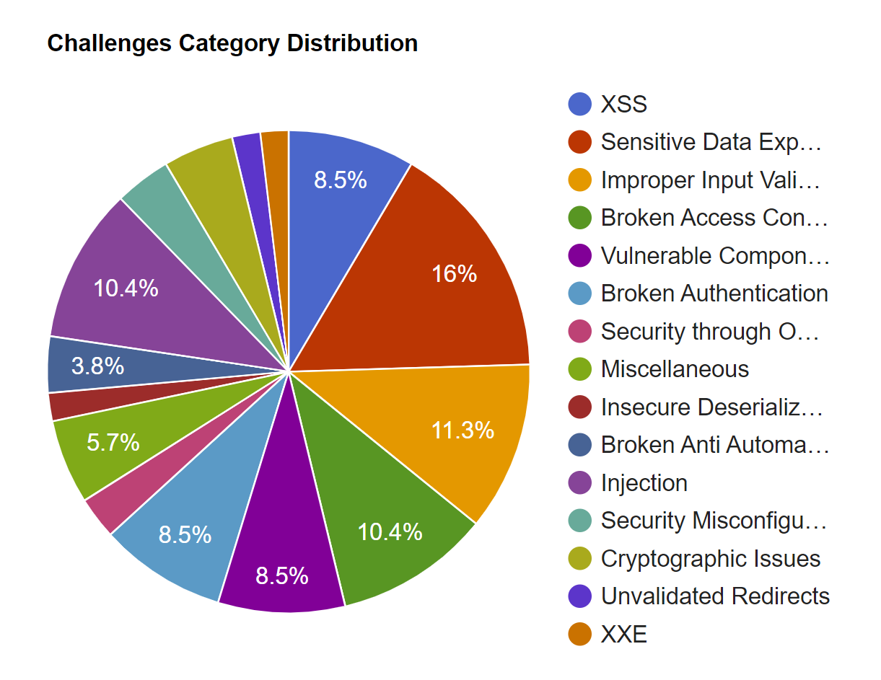
רשימת המטרות של ההאקר
תוכנה לא מעודכנת: חפשו רכיבים ישנים. כמו מנעול ישן שפרצו כבר, תוכנה ישנה מכילה חולשות ידועות.
>>
קלט זדוני: שליחת פקודות לא צפויות. כמו להכניס קוד סודי למכונת שתייה כדי לקבל הכל בחינם.
>>
בקרת גישה שבורה: גישה למידע אסור. כמו כרטיס חדר מלון שפותח בטעות את חדר הבקרה הראשי.
>>
תוכן מוסתר: קבצים סודיים שנשכחו. פנקס מהנדס שנשאר בספרייה ויש בו סיסמאות.
>>

Slide 11


הכלים המרכזיים שלנו למעבדה
Intruder (הפולש)
Repeater (המשחזר)
כלי לאוטומציה והתקפות כוחניות.
כלי לעבודה ידנית ומדויקת.
דמיינו רובוט שמנסה אלפי מפתחות שונים על מנעול במהירות שיא. אנחנו נותנים לו רשימה של "מפתחות" (סיסמאות או נתיבים), והוא מנסה את כולם אוטומטית.
דמיינו את ה-Repeater כמו עורך טקסט לבקשת רשת אחת. אתם יכולים לקחת בקשה, לשנות בה פרט קטן (למשל, מספר זיהוי), ולשלוח אותה שוב ושוב כדי לראות איך השרת מגיב.

Slide 12
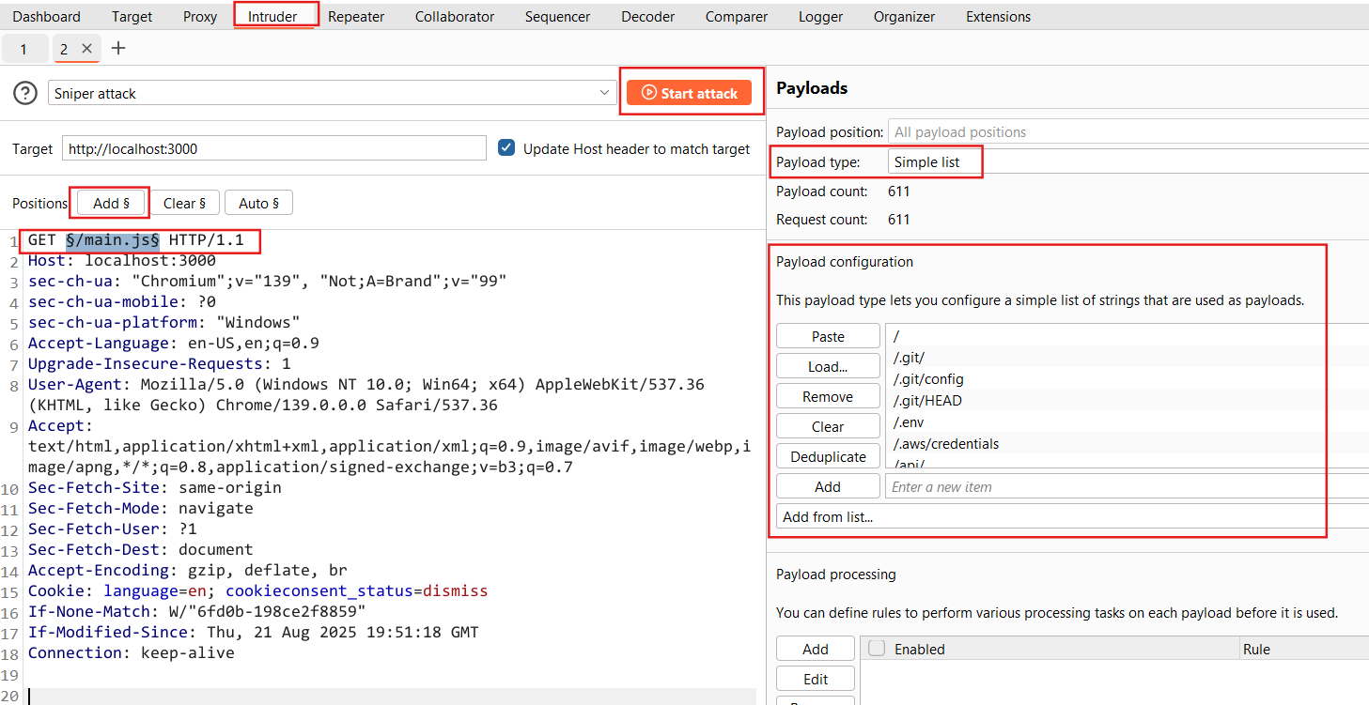
מעבדה 1: Directory Enumeration (שלב 1)
ההכנה:
המטרה: למצוא דפים וקבצים נסתרים.
אנחנו לוקחים בקשה רגילה, מסמנים את החלק שאנחנו רוצים לשנות (שם הקובץ בכתובת), ומורים ל-Intruder להחליף אותו בכל אחד מהפריטים ברשימת ה-Payloads שלנו.
נשתמש ב-Intruder כדי לשלוח בקשות מרובות במהירות.

Slide 13
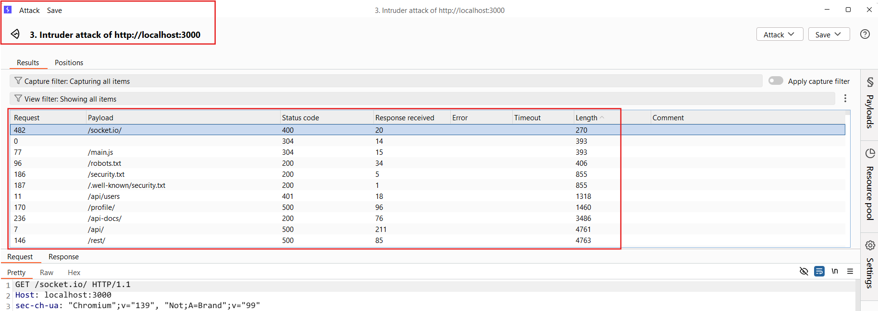
מעבדה 1: Directory Enumeration (שלב 2)
התוצאות:
בקשות שחזרו עם קוד סטטוס 200 (שמשמעותו "הצלחה") מצביעות על כך שמצאנו קובץ או תיקייה קיימים שחבויים בשרת!
לאחר הרצת ההתקפה (Start Attack), אנו בוחנים את הטבלה עם התוצאות.

Slide 14
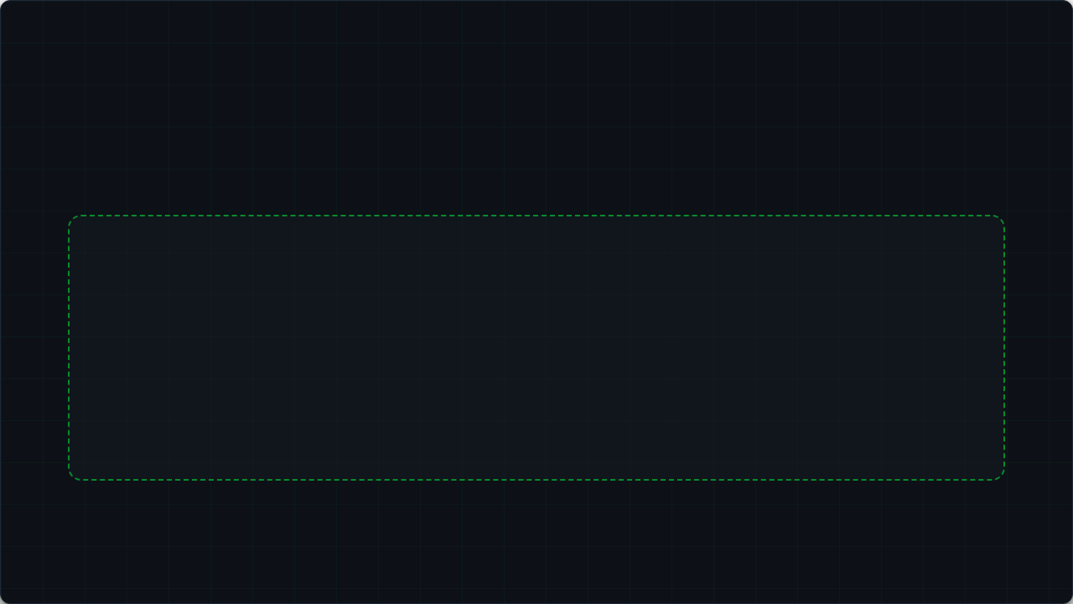

משימה למתקדמים: Brute Force
אתגר: לפרוץ לחשבון המנהל
כעת כשאתם מבינים איך Intruder עובד, נסו להשתמש בו כדי לבצע מתקפת Brute Force על טופס ההתחברות.
ניסיון שיטתי של כל הסיסמאות האפשריות עד שנמצאת הנכונה.
המטרה: לנחש את הסיסמה של המשתמש admin@juice-sh.op בעזרת רשימת סיסמאות נפוצות.

Slide 15
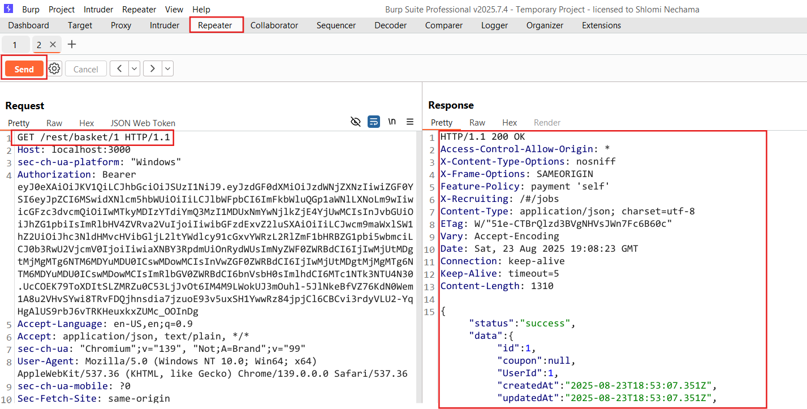
מעבדה 2: Authorization Bypass
בואו נצפה בסל הקניות של מישהו אחר.
Repeater מאפשר לנו לערוך ולשלוח מחדש בקשות בודדות.
התחברו ל-Juice Shop וצפו בסל שלכם.
>>
מצאו את הבקשה ב-HTTP history (למשל, GET /rest/basket/1).
שלחו אותה ל-Repeater (ע"י Ctrl+R).
>>
שנו את מספר מזהה הסל מ-1 ל-2 ובדקו אם אתם יכולים לראות סל של משתמש אחר (IDOR/BOLA).

Slide 16
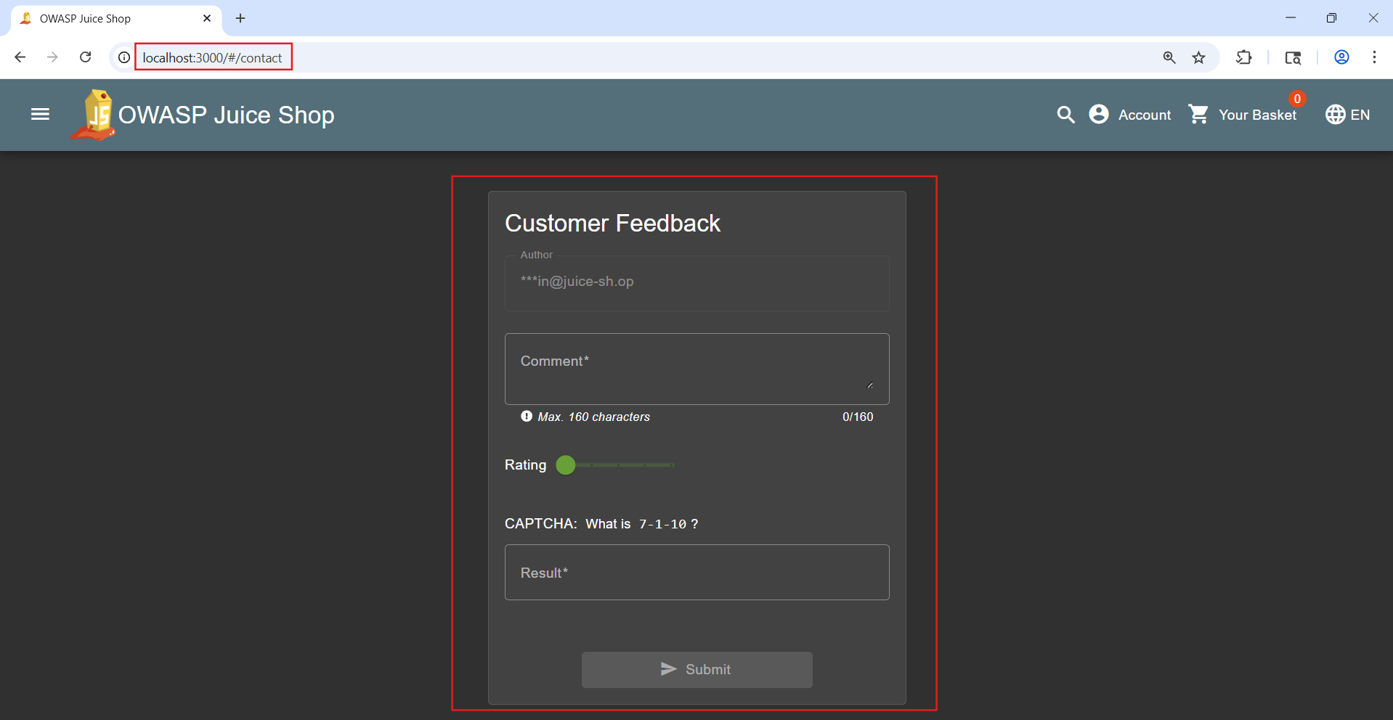
מעבדה 3: Auth Bypass ב-POST (שלב 1)
המטרה: לפרסם ביקורת לקוח בשם אחר.
ההכנה:
מלאו את טופס המשוב באתר באופן רגיל.
>>
לפני השליחה, ודאו שב-Burp, בלשונית ה-Proxy -> Intercept, היירוט מופעל.
שלחו את הטופס, והבקשה "תיתפס" באוויר לפני שהיא מגיעה לשרת.
>>

Slide 17
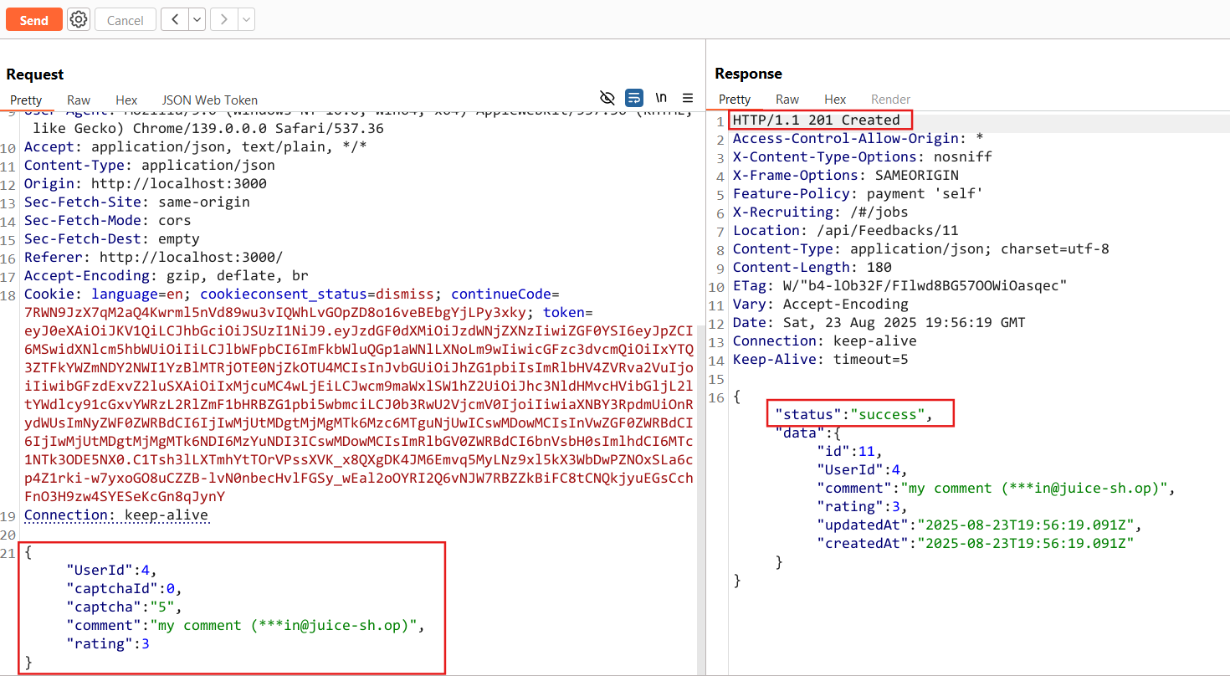
מעבדה 3: Auth Bypass ב-POST (שלב 2)
הביצוע:
שלחו את הבקשה שתפסתם אל ה-Repeater כדי שנוכל לשחק איתה.
>>
בגוף הבקשה, שנו את הערך של UserId למספר אחר (למשל, 1 עבור המנהל).
>>
שלחו את הבקשה. קוד סטטוס 201 Created מעיד שהצלחנו לזייף את זהות השולח!
>>

Slide 18


הכנה למעבדה 4: JWT וחנות ה-BApp
מהי חנות ה-BApp?
מה זה JWT?
כמו חנות האפליקציות בטלפון, אבל ל-Burp Suite.
JSON Web Token הוא כמו צמיד כניסה לפסטיבל.
זוהי חנות מובנית בה אפשר להתקין הרחבות. במעבדה הבאה, נתקין תוסף בשם 'JWT Editor' שיעזור לנו לקרוא ולנתח את ה"צמידים" הללו בקלות.
השרת נותן לכם "צמיד" ייחודי בעת התחברות. על הצמיד רשומים פרטים עליכם. המידע גלוי, אבל אי אפשר לזייף אותו בזכות החתימה הדיגיטלית שמאמתת את מקורו.

Slide 19
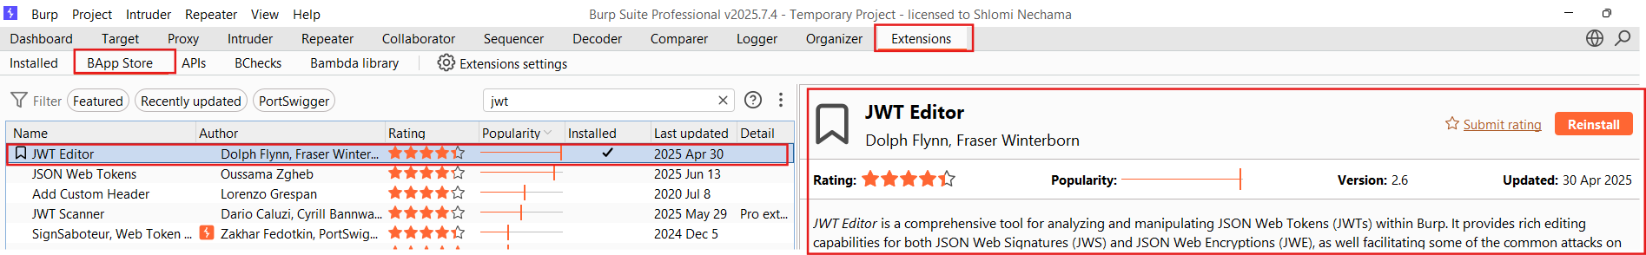
מעבדה 4: ניתוח JWT (שלב 1)
נשתמש בתוסף שיעזור לנו לנתח את "תעודות הזהות" הדיגיטליות בצורה נוחה.
ההכנה:
בתוך Burp, עברו ללשונית ה-Extender / BApp Store.
חפשו והתקינו את התוסף JWT Editor. הוא יוסיף לשונית חדשה לכלים כמו ה-Repeater.

Slide 20
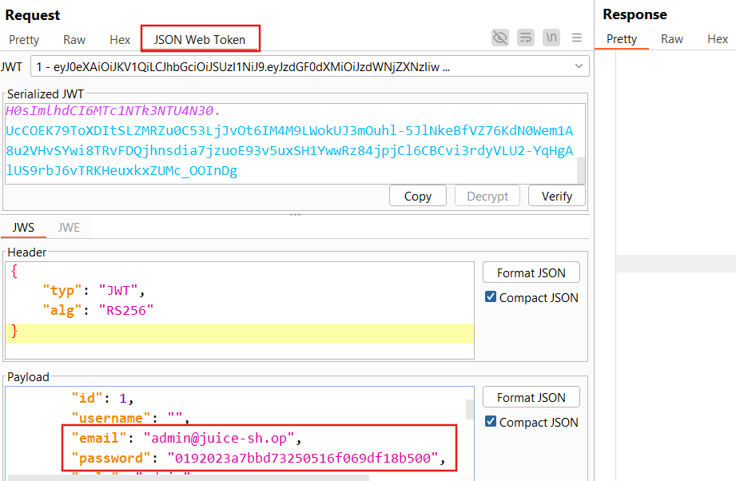
מעבדה 4: ניתוח JWT (שלב 2)
הניתוח:
לאחר התחברות לאתר, תפסו בקשה המכילה JWT ושלחו ל-Repeater.
לשונית ה-JSON Web Token החדשה תציג את תוכן התעודה בצורה קריאה לחלוטין.
שימו לב! לעתים מפתחים משאירים שם בטעות מידע רגיש, כמו סיסמה מוצפנת שאפשר לנסות לפצח.

Slide 21

מעבדה 4: פיצוח הסיסמה (שלב 3)
מה זה Hash?
המשימה שלכם:
מצאנו סיסמה מוצפנת בתוך ה-JWT. Hash הוא פונקציה חד-כיוונית. חשבו על זה כמו להפוך פרה להמבורגר - קל להכין, בלתי אפשרי להפוך חזרה.
העתיקו את ה-Hash של הסיסמה מה-JWT שמצאתם.
הדביקו אותו בכלי אונליין לפיצוח סיסמאות המכיל מאגרי Rainbow Tables ענקיים.
איך מפצחים?
מומלץ להשתמש ב-CrackStation.net ולגלות מהי הסיסמה המקורית!
אנחנו לא הופכים את התהליך. במקום זאת, לוקחים מילון ענק של סיסמאות נפוצות, הופכים אותן ל-Hash ומשווים.

Slide 22

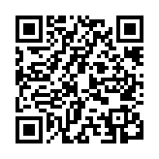
שאלות? ותודה רבה!
נשמח לקבל את המשוב שלכם על הסדנה בסריקת הברקוד.
אקדמיית PortSwigger: portswigger.net/web-security
>>
רשימת OWASP Top 10: owasp.org/www-project-top-ten

